Slide 1
Родительское собрание 9-х классов
СОШ №27, г. Чебоксары
9 класс – время активного
профессионального
самоопределения
Педагог-психолог
Ефимова Наталия Николаевна

Slide 2
9 класс – особенности возраста
15-16 лет – завершение подросткового периода в психическом развитии человека
Достижения возраста:
Социальная зрелость – позиция «Взрослый», способность брать на себя ответственность за поведение, поступки, жизненные выборы
Интеллектуальная зрелость - стадия формально-логического мышления
Личностная зрелость – развитое самосознание: знания о себе, адекватное отношение к себе, планирование своего будущего

Slide 3
Личностные результаты освоения основной образовательной программы ступени 5-9 классы
...Формирование ответственного отношения к учению, готовности и способности обучающихся к саморазвитию и самообразованию на основе мотивации к обучению и познанию, осознанному выбору и построению дальнейшей индивидуальной траектории образования на базе ориентировки в мире профессий и профессиональных предпочтений, с учетом устойчивых познавательных интересов, а также на основе формирования уважительного отношения к труду, развития опыта участия в социально значимом труде

Slide 4
Факторы выбора профессии в школьном возрасте
Внешние | Внутренние
Мнение значимых людей Социальный рейтинг (престижность) профессии, вуза Востребованность на рынке труда Могут содействовать или препятствовать выбору своей профессии! | Система ценностей, особенно - ценность труда Интересы и склонности Способности – общие и специальные Особенности характера и темперамента Состояние здоровья Самооценка

Slide 5
Выбор каждым обучающимся «своей» профессии, соответствующего учебного заведения требует определенной поддержки со стороны
родителей
школы и социума в целом
Необходимо единство в задаваемой стратегии выбора профессии

Slide 6
Стратегия выбора профессии существенные ориентиры
Интерес к профессии – зона «ХОЧУ»
Способности, темперамент и качества личности как основа ПВК – зона «МОГУ»
Востребованность и перспективность профессии – зона «НАДО»
Многочисленные жизненные истории людей подтверждают, что ведущий ориентир – интерес к профессии

Slide 7
Успешные люди – о выборе профессии
«Как хорошо когда у человека есть возможность выбрать себе профессию не по необходимости, а сообразуясь с душевными склонностями»
Али Апшерони
«Вот лучший совет, который можно дать юношеству: "Найди что-нибудь, что тебе нравится делать, а потом найди кого-нибудь, кто будет тебе за это платить".
Кэтрин Уайтхорн

Slide 8
Стратегия выбора профессии последовательность выборов
1 вариант
ПРОФЕССИЯ --- техникум/колледж, ВУЗ–- экзамен по выбору
2 вариант
Экзамен по выбору---техникум/ВУЗ---ПРОФЕССИЯ
3 вариант
Техникум,ВУЗ--- экзамен по выбору--ПРОФЕССИЯ
Какой из вариантов предпочтительнее?

Slide 9
Профориентационная работа в помощь 9-классникам
Школьные мероприятия:
Классные часы по программе «Твой выбор: профориентация – 9-класснику» (6-7 занятий) с заполнением «Карты выбора профессии»
Индивидуальные профконсультации (по запросу)
Городской проект: «Профессиональная среда»
Экскурсии в техникумы, колледжи, участие в мастер-классах по различным специальностям
Вузовские проекты (Чувашия)
Дни открытых дверей (ЧГУ, ЧГПУ, ЧКИ, ЧГСХА и др.)
«Университетские субботы»
Федеральный проект «Билет в будущее»- 2020

Slide 10
Федеральный проект «Билет в будущее-2020»
Цели:
1)Формирование способности строить свою образовательную и карьерную траекторию, осознанно выбирать профессиональный путь.
2)Получение рекомендаций о ближайших шагах в зависимости от уровня осознанности, интересов, способностей школьника, доступных ему возможностей.

Slide 11
Федеральный проект «Билет в будущее-2020»
Этапы:
1 – Онлайн-диагностика
2 – Профориентационные мероприятия (профпробы, фестиваль, участие в чемпионатах профмастерства)
3 – Рекомендации участникам

Slide 12
Наши учащиеся на профдиагностике - 2019

Slide 13
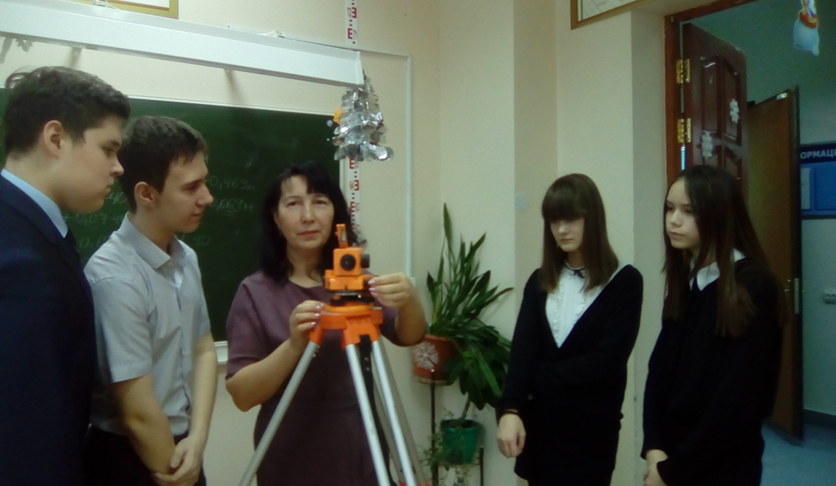
Наши учащиеся на профпробах – 2018 Чебоксарский техникум строительства и городского хозяйства мастер-класс по компетенции «Геодезия»

Slide 14
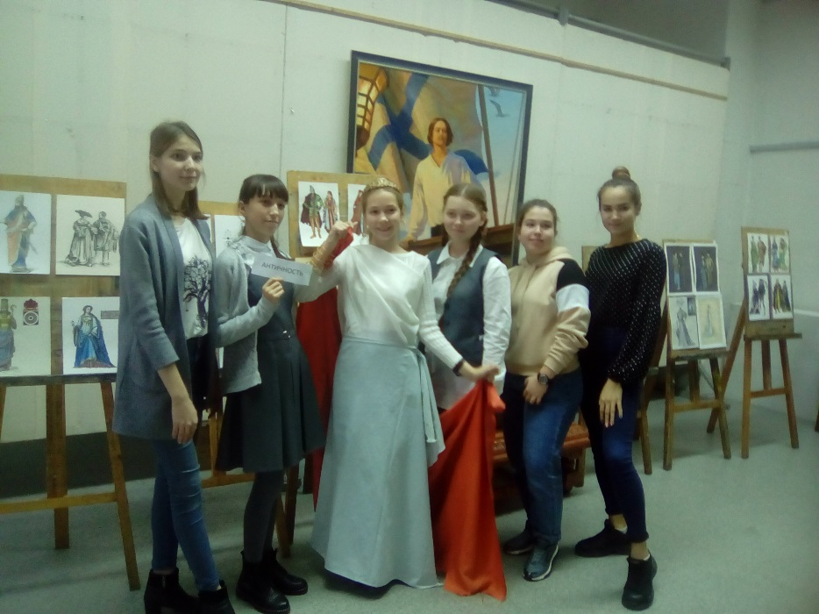
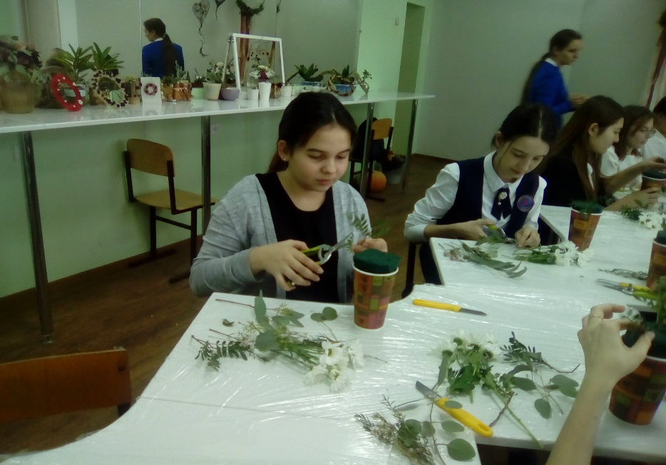
Наши учащиеся на профпробах - 2019

Slide 15
Особенность проекта в 2020 году
Свободный вход на платформу и возможность протестироваться без регистрации. В настоящее время - 23 теста
Появилась роль родителя.
Родителям дана возможность открыть свой личный кабинет. Запись на профпробы подтверждает родитель.
Возможность проходить онлайн пробы и очные пробы

Slide 16
Сайт «Билет в будущее»

Slide 17
Онлайн диагностика

Slide 18
Предлагаемые профпробы

Slide 19
В ближайшее время всем обучающимся
9-х классов будет обеспечено открытие личного кабинета на сайте «Билет в будущее».
Просьба к родителям: открыть свой личный кабинет, рассмотреть возможности участия в профпробах по различным профессиям вместе с ребенком и подтвердить запись на выбранное мероприятие.

Slide 20
Рекомендации родителям
Учитывайте, что для старшеклассника ваше мнение в вопросах выбора профессии всегда является значимым.
Помните, что предпочтения профессий вашего ребенка могут не совпадать с вашими предпочтениями.
Важно помочь совершить выбор профессии по верной стратегии. Она должна соответствовать его интересам, способ-ностям, личностным качествам, возможностям здоровья.

